Slide 1
X. Programsko inženirstvo
28-29. Lastnosti programskih jezikov
30. Programsko inženirstvo
prof. dr.
Vlado Stankovski
leto 2020/21

Slide 2
CILJI PREDAVANJA
1. Razložiti prednosti višje-nivojskih programskih jezikov
2. Opisati splošni proces prevajanja višje-nivojske programske kode v objektno kodo
3. Primerjati način izražanja osnovnih operacij v treh proceduralnih programskih jezikih (C++, Java, Phyton)
4. Opisati življenjski cikel razvoja programske opreme in razložiti zakaj je pomemben

Slide 3
Zbirni jezik
 | LOAD | B
 | ADD | C
 | STORE | A
… A: | .DATA | 0
B: | .DATA | 0
C: | .DATA | 0
Zbirni jezik je bolj razumljiv in lažji za uporabo kot strojni jezik
Ukazi se preslikajo neposredno v strojne ukaze (eden v enega)
Simbolične kode ukazov
Simbolični naslovi za ukaze in podatke
Pseudo ukazi
Pomanjkljivosti zbirnega jezika
Programer mora skrbeti za premikanje podatkov med pomnilnikom in registri
Mikroskopski pogled na naloge
Strojno odvisni jeziki (neprenosljiva koda)
Daleč od naravnega jezika

Slide 4
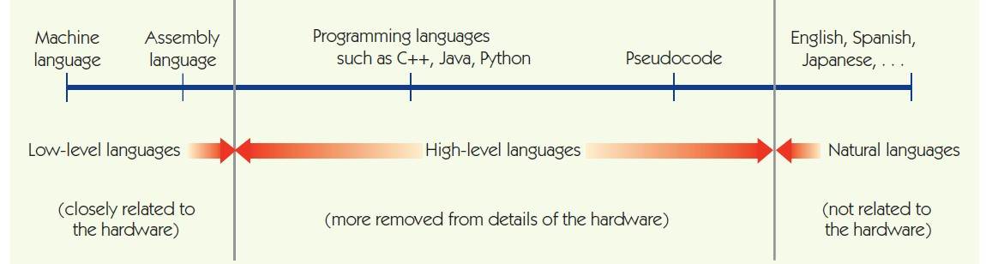
Visoko-nivojski programski jeziki
Visoko-nivojski programski jeziki so bolj razumljivi in lažji za uporabo kot zbirni jezik
Angleščina, španščina, japonščina itd.
Strojni jezik
Zbirni jezik
Programski jezik npr. C++, Java, Python
Psevdokoda
Nizkonivojski jeziki
Visokonivojski jeziki
Naravni jeziki
Zelo povezan z hardwareom
Manj povezan z hardwareom
Ni povezan z hardwareom (strojna oprema)

Slide 5
Visoko-nivojski programski jeziki
Pričakovanja:
Programerju ni potrebno skrbeti za pomikanje podatkov med pomnilnikom in registri
Makroskopski pogled na naloge
Programi prenosljivi med različnimi računalniki
Programski konstrukti bližje naravnemu jeziku in matematični notaciji
Višji nivo abstrakcije
Programski jeziki tretje generacije
A=B+C

Slide 6
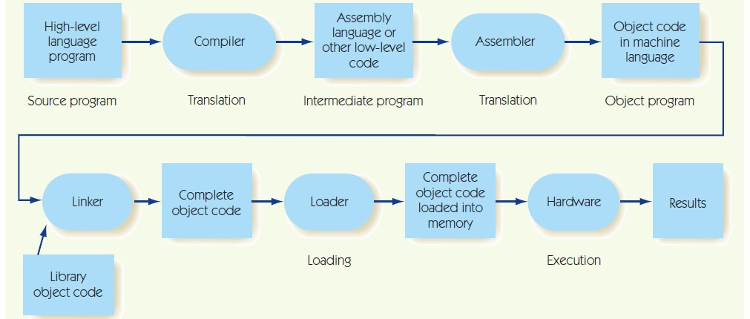
Prevajanje iz visoko-nivojskih jezikov
Prevajalnik (compiler) prevede izvorno kodo v zbirni jezik (oz. v podobno nizkonivojsko obliko)
Zbirnik oz. podoben konverter jo pretvori v objektno kodo
Programske knjižnice vsebujejo uporabno preverjeno kodo
Povezovalnik (linker) združi več datotek objektne kode v en izvršljivi modul
Program v visokonivojskem jeziku
Prevajalnik
Program v zbirnem jeziku
Zbirnik
Objektna koda v strojnem jeziku
Povezovalnik
Celotna objektna koda
Nalagalnik
Celotna objektna koda naložena v pomnilnik
Hardware (strojna oprema)
Rezultati

Slide 7
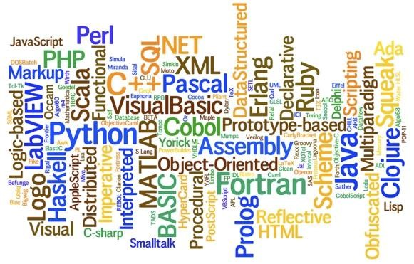
Programski jeziki

Slide 8
Proceduralni jeziki
Zelo priljubljeni
Programi so zaporedja ukazov
Primeri: C++, Java, Phyton
Podobna filozofija/model
Razlike v
sintaksi: kako so programski stavki napisani
semantiki: pomen stavkov
Grob pregled nad razlikami med tremi programskimi jeziki

Slide 9

Proceduralni jeziki – primer1
Primer 1: Najljubše število
vprašaj po številu
povečaj število za ena
izpiši povečano število
vhod, izhod
kreiranje spremenljivk in prirejanje vrednosti
brez zank, vejitev

Slide 10
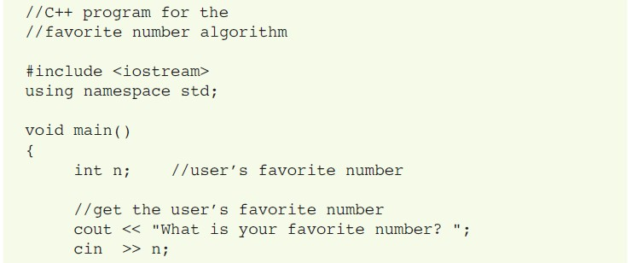
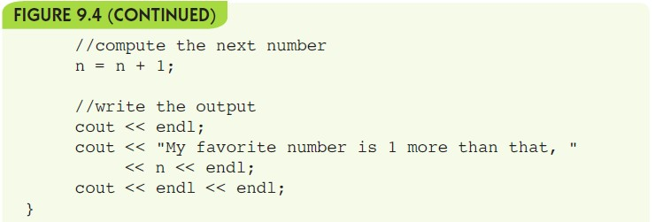
Primer 1: C++

Slide 11
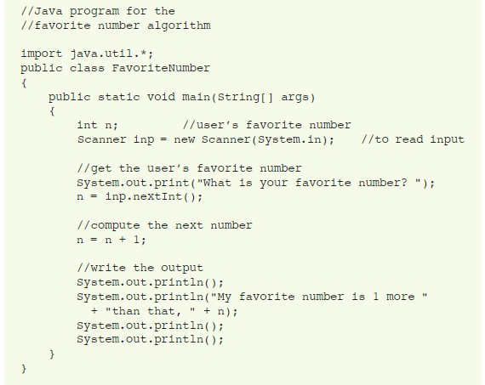
Primer 1: Java

Slide 12
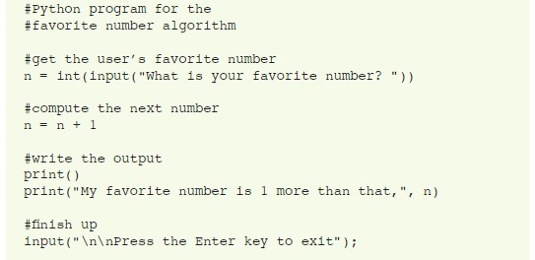
Primer 1: Phyton

Slide 13
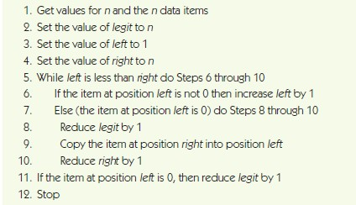
Proceduralni jeziki – primer1
Primer 2: Čiščenje podatkov
odstrani podatke z vrednostjo 0
zanke in pogojne vejitve

Slide 14
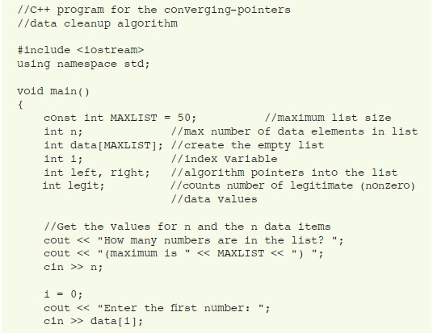
Primer 2: C++
1/3

Slide 15
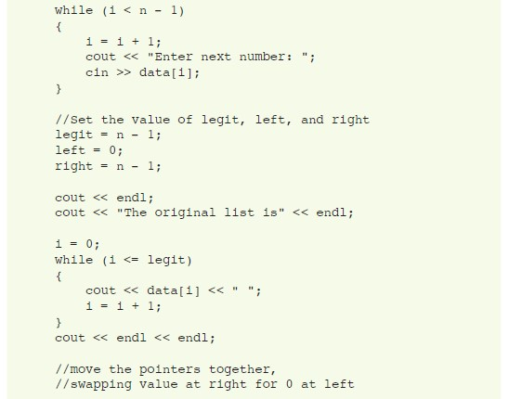
Primer 2: C++
2/3

Slide 16
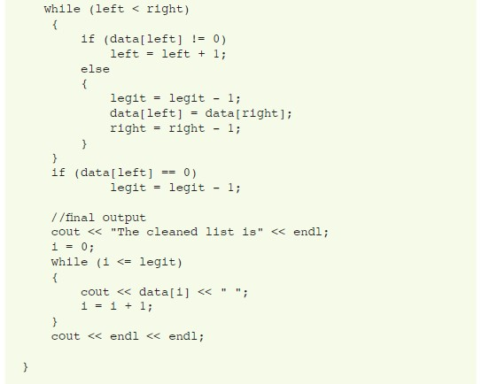
Primer 2: C++
3/3

Slide 17
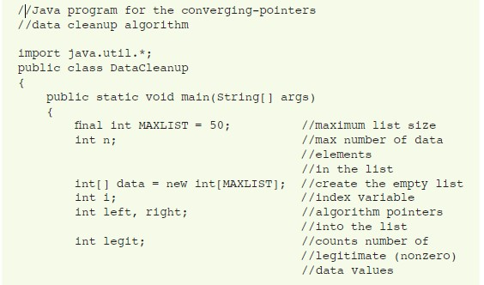
Primer 2: Java
1/4

Slide 18
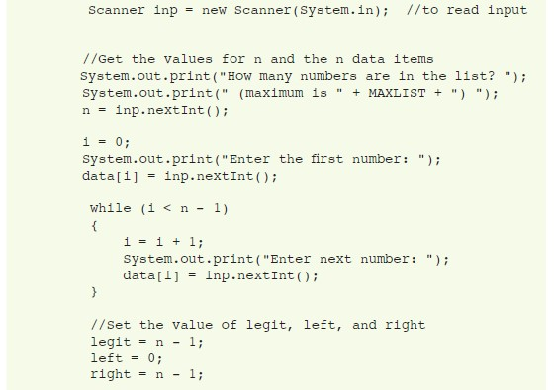
Primer 2: Java
2/4

Slide 19
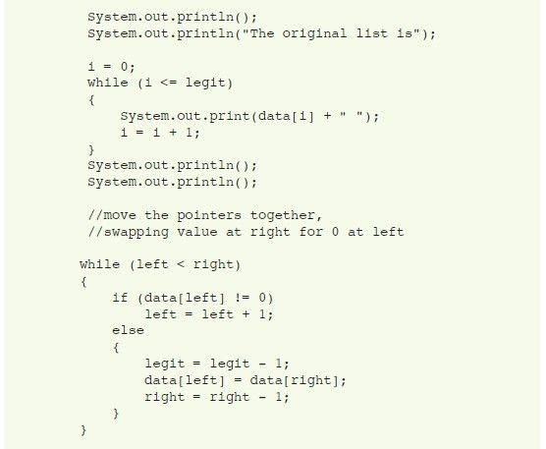
Primer 2: Java
3/4

Slide 20
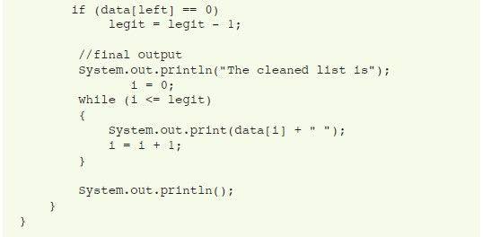
Primer 2: Java
4/4

Slide 21
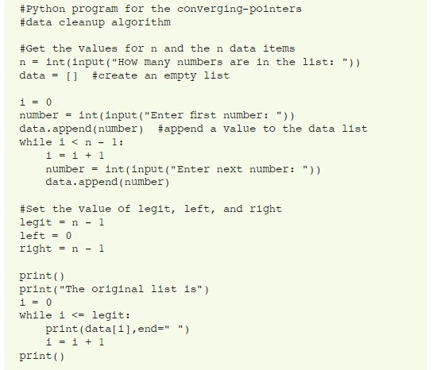
Primer 2: Phyton
1/2

Slide 22
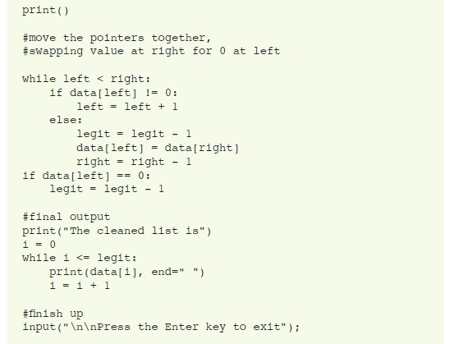
Primer 2: Phyton
2/2

Slide 23
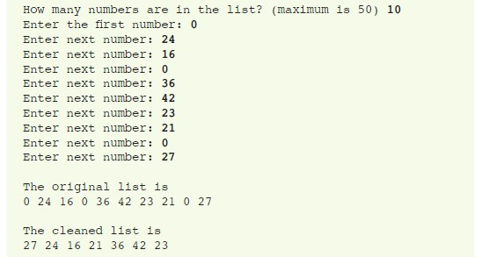
Primer 2 - izpis
Rezultat delovanja vseh algoritmov je enak:

Slide 24
Analiza značilnosti
Primerjanje značilnosti programskih jezikov
Primerjanje med seboj in s pseudo kodo
Sintaksa
opisovanje podatkov ali spremenljivk
povezovanje konstruktov, zanke in pogojne vejitve
Semantika
pomen funkcijskih klicev
pomen operatorjev
Globlje strukture
moduli
razredi
obseg (scope)
C++, Java, Phyton

Slide 25
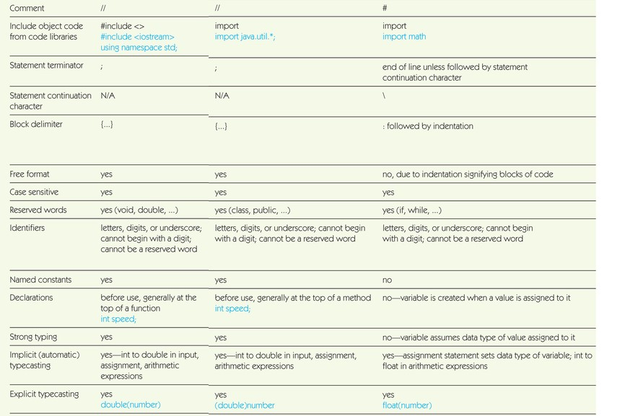
Analiza značilnosti

Slide 26
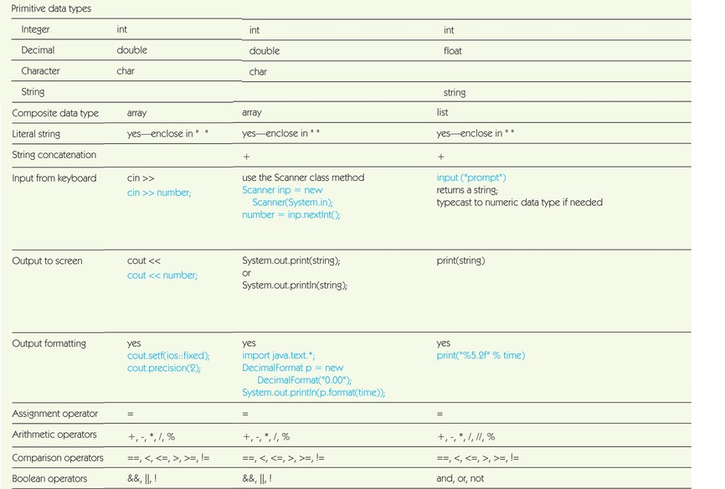
Analiza značilnosti

Slide 27
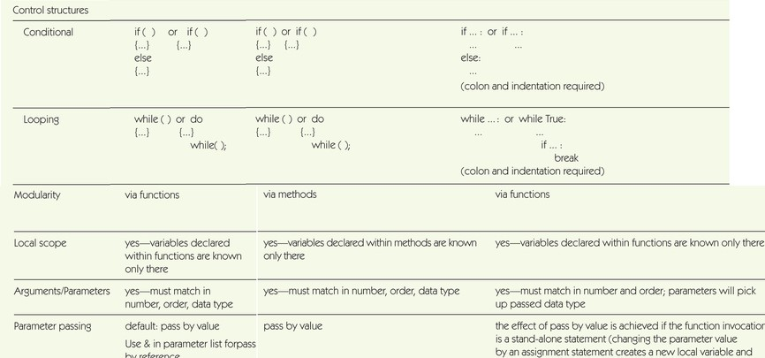
Analiza značilnosti

Slide 28
Pričakovanja uresničena
Programerju ni potrebno skrbeti za pomikanje podatkov med pomnilnikom in registri
programer samo deklarira imena (in tipe) spremenljivk
za premike poskrbi program
Makroskopski pogled na naloge
jezik omogoča delo z matematičnimi operatorji
podrobnosti pogojnih vejitev in zank in so skrite
Programi prenosljivi med različnimi računalniki
prevajalniki (za C++ in Javo) za različne platforme, ki isto izvorno kodo prevedejo programerji distribuirajo nizkonovojsko kodo
interpreter (za Phyton) na vsakem računalniku, distribuira se izvorna koda
Promatematična notacija standardizirana
gramski konstrukti bližje naravnemu jeziku in matematični notaciji
pogojne vejitve in zanke bliže naravnemu jeziku

Slide 29
Prenosljivost
Običajno se distribuira izvršljiva koda, ne izvorna
Izvorno kodo je potrebno prevesti na vseh platformah na katerih se program namerava uporabljati
Prenosljivost izvorne kode
standardizacija jezikov
platformno odvisne izboljšave
Prevajalnik v strojno kodo (C++)
ta koda se nato na vsakem računalniku neposredno izvaja
Prevajalnik v nizko-nivojsko prenosljivo (zložno) kodo (Java)
ta koda se nato na vsakem računalniku učinkovito sproti interpretira (prevaja v strojno kodo)
Interpreter – sproti interpretira izvorno kodo (Python)
vsak računalnik mora imeti ustrezni interpreter, ki sproti interpretira izvorno kodo

Slide 30
Programsko inženirstvo
Razvoj kompleksne programske opreme je zelo kompleksen proces
Primer za velike projekte:
25% - 40% časa za specifikacijo problema in načrt programa
10% - 20% časa za začetno implementacijo
40% - 65% časa za pregledovanje, popravljanje, spreminjanje, in izboljševanje programske opreme
Nekaj razredov velikosti večji projekti kot začetniški programi
Programsko inženirstvo
veliki projekti razvoja programske opreme
zahtevajo sodelovanje, upravljanje, organizacijo
formalni procesi razvoja

Slide 31
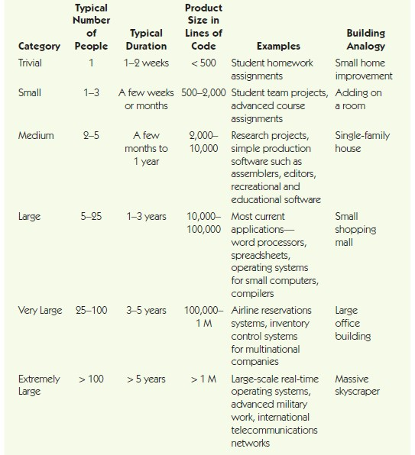
Obseg velikosti programske opreme

Slide 32
Cikel razvoja programske opreme
3. Po implementaciji
Testiranje, verifikacija, primerjanje
Dokumentiranje
Vzdrževanje
Približno zaporedje korakov:
2. Implementacija
Kodiranje
Razhroščevanje
1. Pred implementacijo
Študija izvedljivosti
Specifikacija problema
Načrt programa
Izbor ali razvoj ter analiza algoritmov

Slide 33
Pred implementacijo
Študija izvedljivosti
oceni stroške in koristi
upoštevaj alternative
Specifikacija problema
jasno določi problem, ki naj se reši
dokument: specifikacija problema
Načrt programa
dekompozicija problema: deli in vladaj, od zgoraj navzdol
dekompozicija na naloge in podnaloge
dokument: načrt programa
Izbor ali razvoj ter analiza algoritmov
izberi ali zasnuj algoritem za vsako podnalogo
analiziraj učinkovitost
dokument: algoritmi v pseudokodi, analiza učinkovitosti, sklep

Slide 34
Implementacija
Kodiranje
prevedi pseudokodo v delujočo kodo v izbranem programskem jeziku
boljši načrt = lažje kodiranje !
Razhroščevanje
popravljanje programskih napak:
sintaktične napake: stavki, ki niso v skladu z gramatiko jezika
napake med izvajanjem: neveljavne operacije (npr. deljenje z 0)
logične napake: napake v algoritmu

Slide 35
Po implementaciji
Testiranje, verifikacija, primerjanje
empirično testiranje: razvoj testnega okolja in primerov za preverjanje pravilnosti
testiranje enot (unit testing): testiranje posameznih enot
integration testing: testiranje integracije
regresijsko testiranje: ponovno preverjanje po spremembah
verifikacija: (matematično) pokaži, da je koda pravilna (če se da)
primerjanje: preveri učinkovitost za različne vhodne podatke
Dokumentiranje
notranja dokumentacija: komentarji v kodi
zunanja dokumentacija: vsi zgodnji dokumenti
tehnična dokumentacija: informacija o kodi za programerje
uporabniška dokumentacija: v pomoč uporabnikom
Vzdrževanje
dodajanje novih uporabnosti
popravljanje napak (hroščev)
izboljšanje delovanja

Slide 36
Razvoj programske opreme
Kaskadni model
faze si sledijo
V resnici se med seboj tudi prepletajo
Agilni razvoj programske opreme
še več fleksibilnosti
Modelna razvojna okolja
integrirano razvojno okolje (IDE)
urejevalnik besedil
dostop do datotečnega sistema
prevajalnik
razhroščevalnik
upravljanje z verzijami
upravljanje z dokumentacijo
hiter razvoj prototipov

Slide 37
Povzetek
Lastnosti programskih jezikov
Programsko inženirstvo

Slide 38
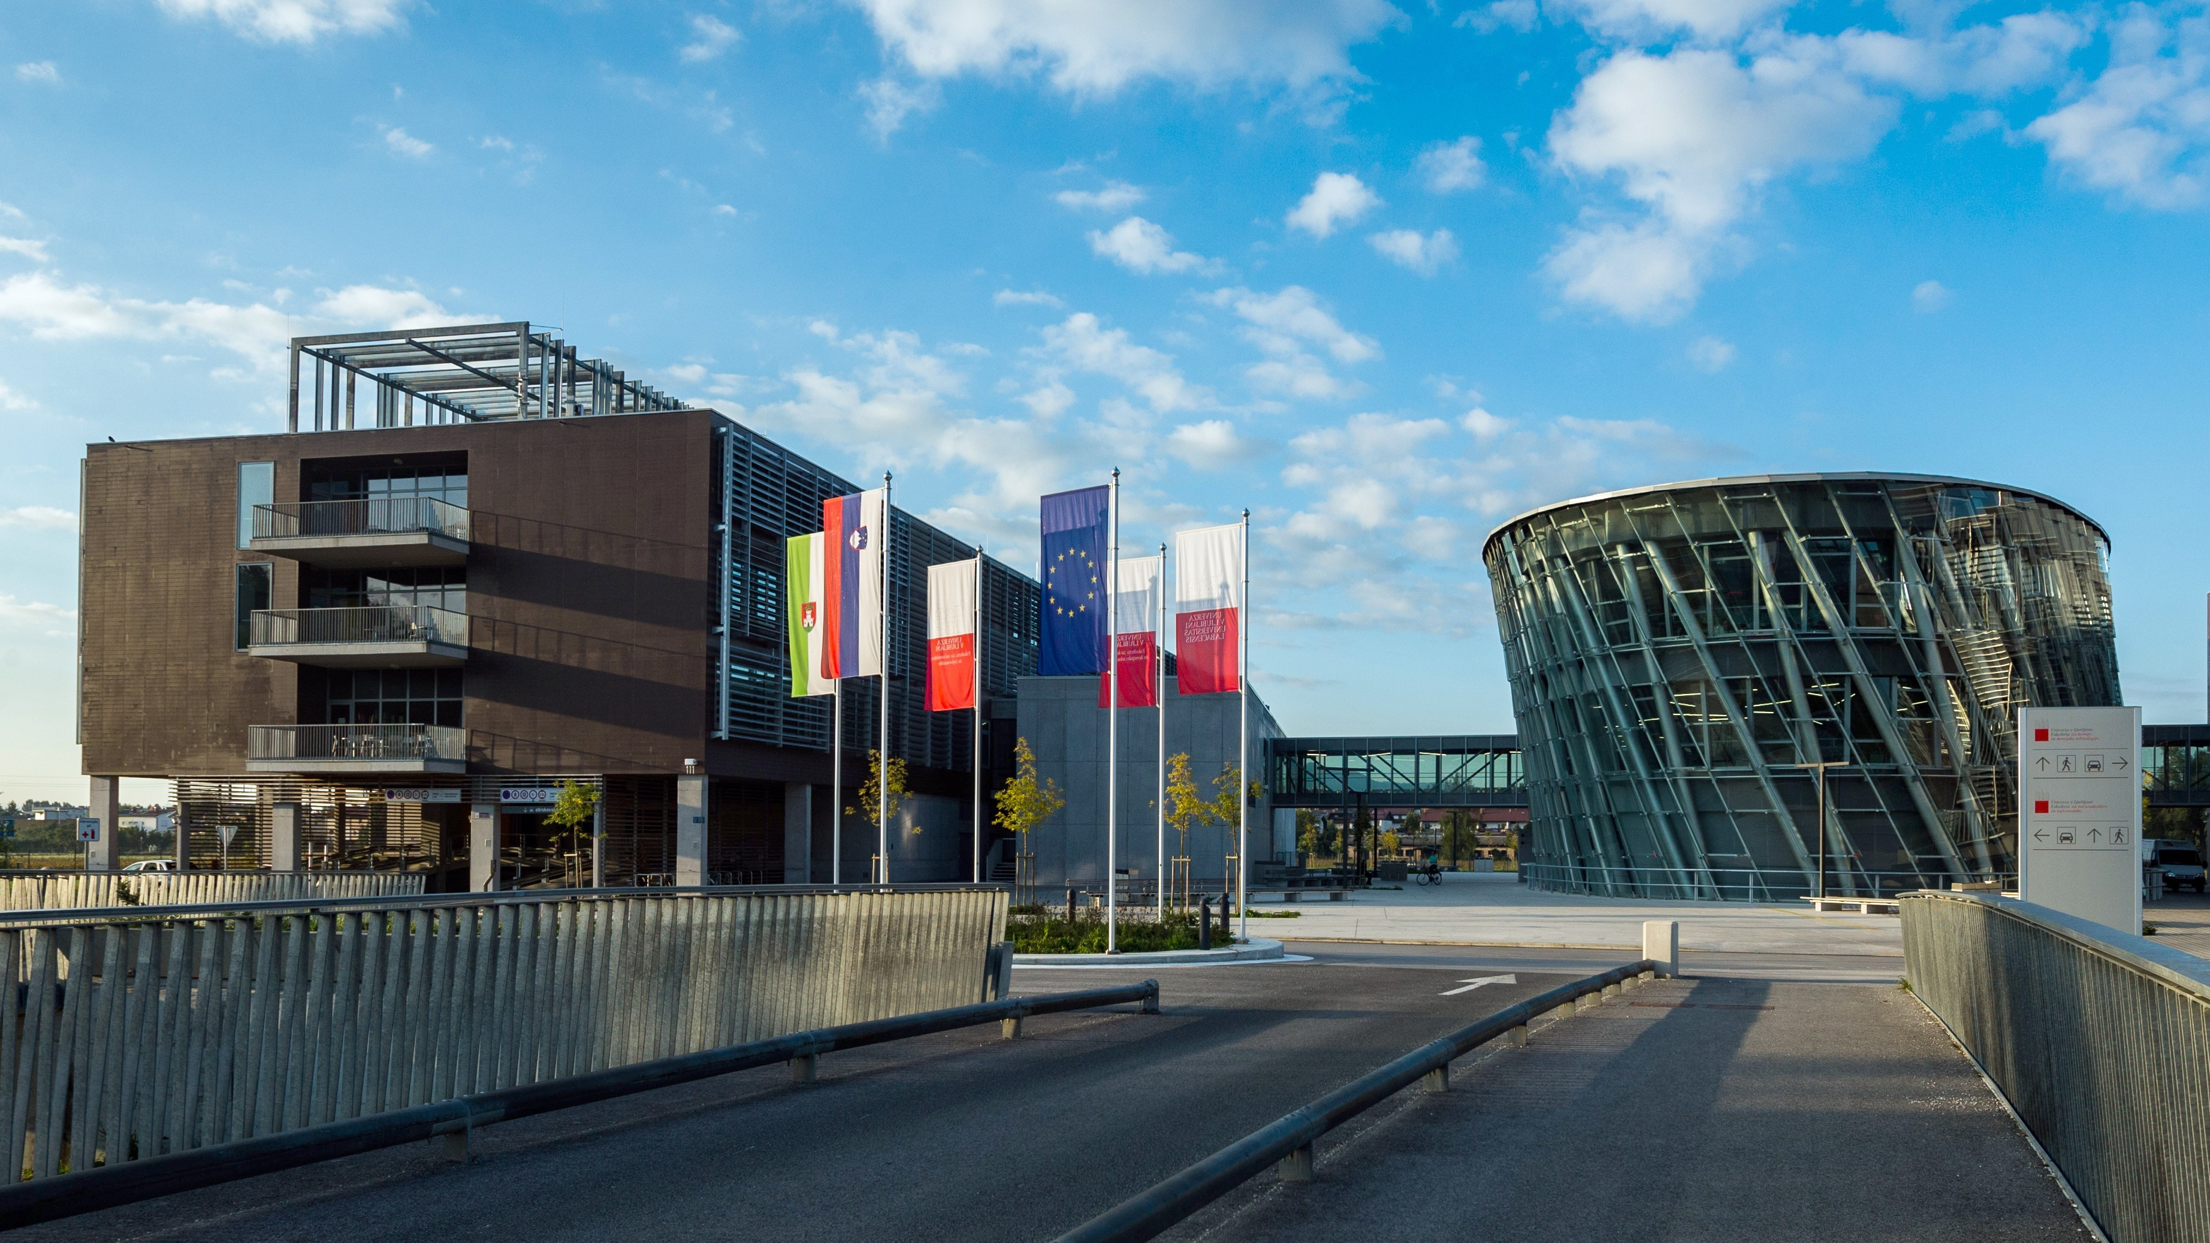
www.fri.uni-lj.si
www.facebook.com/ulfri

